Slide 1
Мой город – Казань.
Экскурсия по достопримечательностям Казани

Slide 2
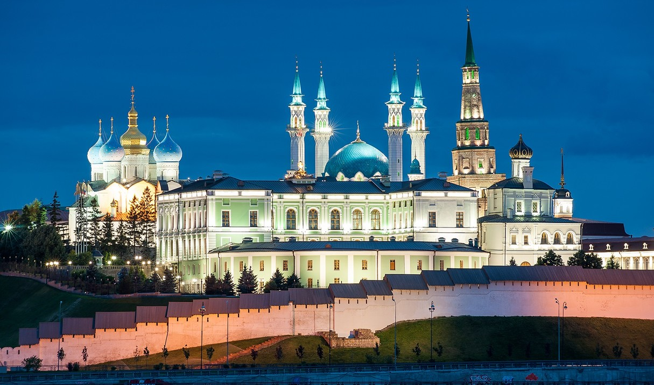
Кремль

Slide 3
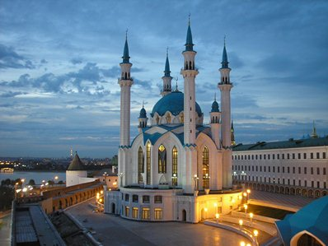
Мечеть Кул Шариф

Slide 4
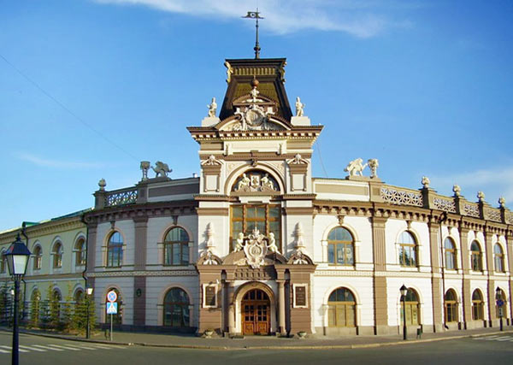
Национальный музей

Slide 5
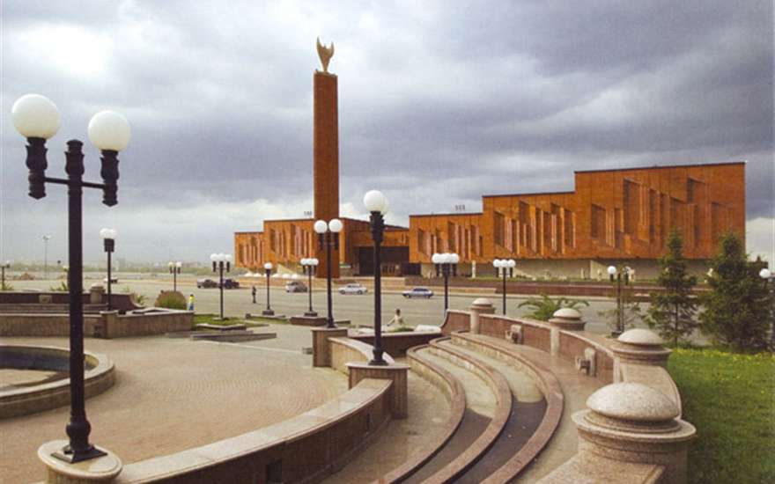
Национальный культурный центр

Slide 6
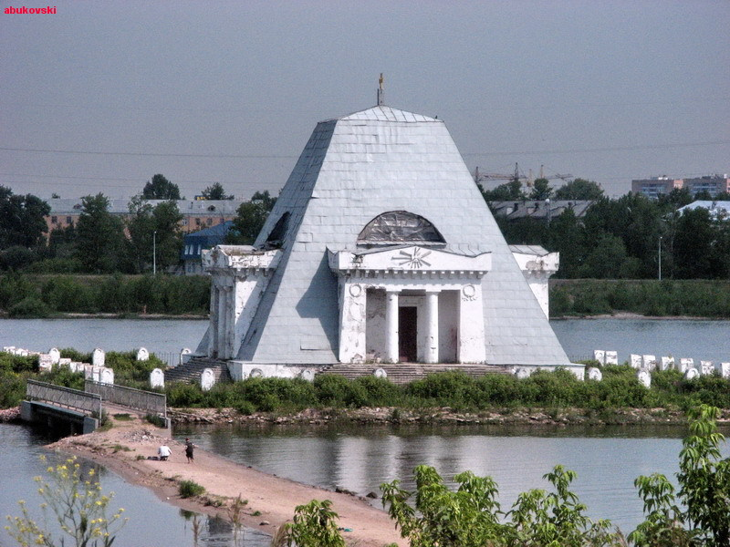
Памятник русским воинам

Slide 7
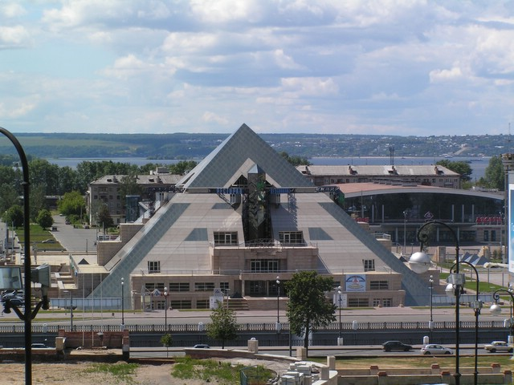
Культурный развлекательный комплекс «Пирамида»

Slide 8
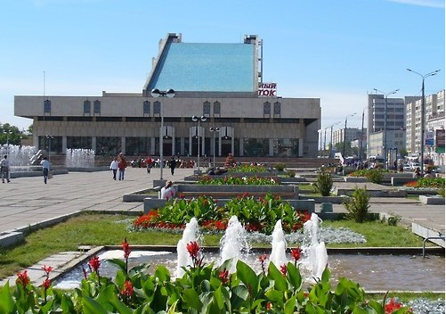
Театр Г. Камала

Slide 9
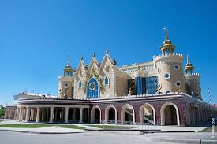
Театр кукол «Экият»

Slide 10
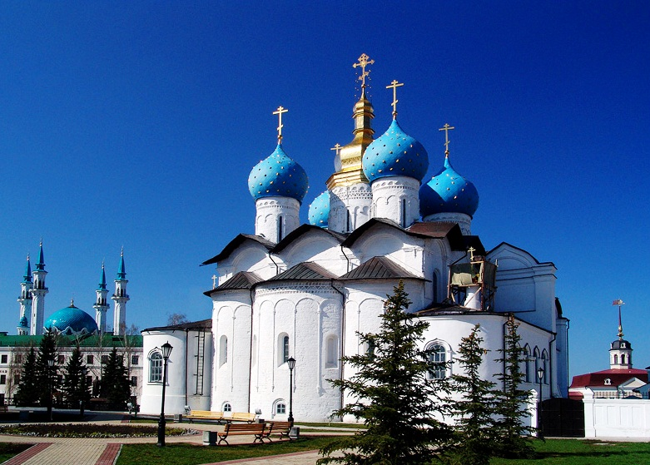
Благовещенский собор

Slide 11
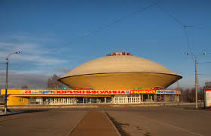
Цирк

Slide 12
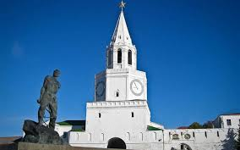
Памятник Муссе Джалилю.
Спасская башня

Slide 13
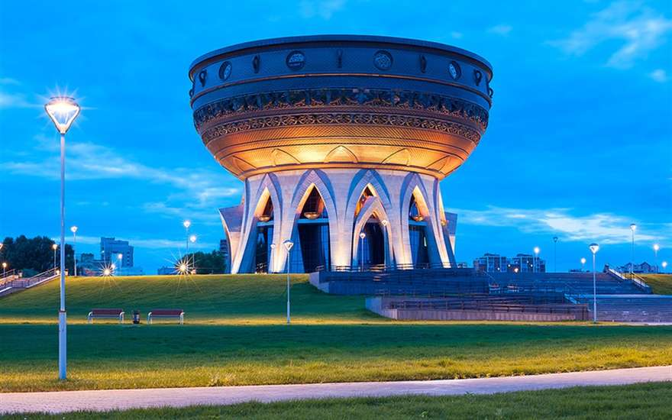
Дворец бракосочетания

Slide 14
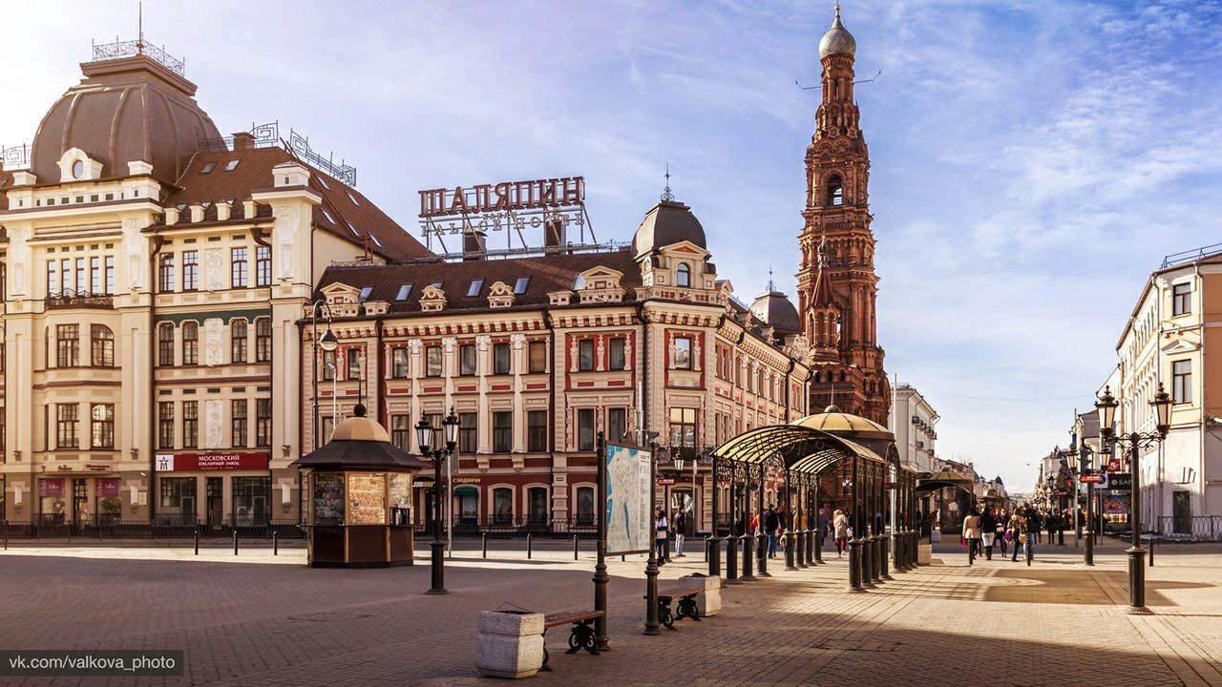
Улица Баумана

Slide 15
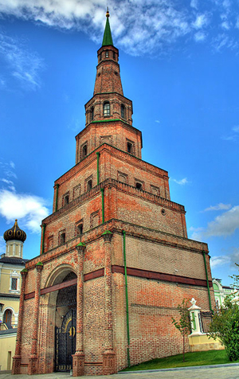
Башня Сююмбике

Slide 16
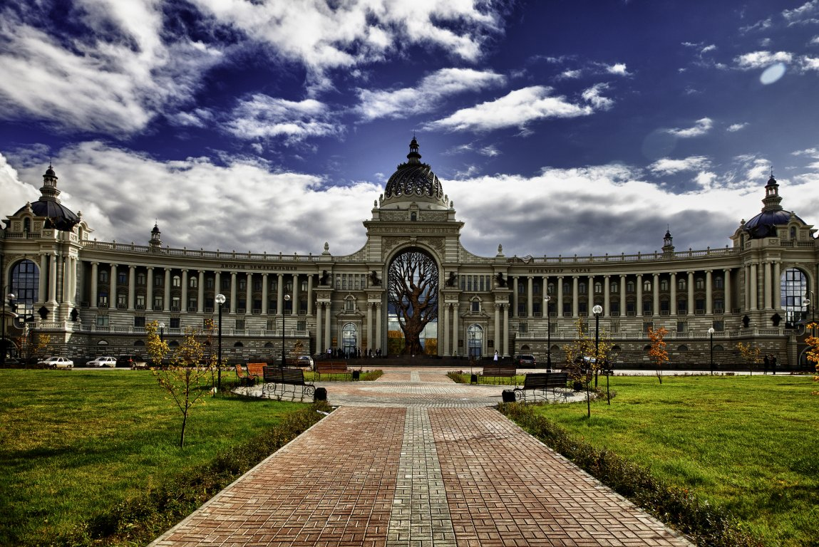
Дворец Земледелия

